Slide 1
Термодинамикалық жүйелер және термодинамикалық параметрлер
Бүгінгі сабақта біз жылу физикасының іргетасын қалаушы термодинамиканың негізгі ұғымдарымен танысамыз. Термодинамикалық жүйелер, олардың параметрлері, тепе-теңдік күйлері және молекулалық-кинетикалық теория арқылы температураның физикалық мәнін түсінеміз. Бұл білім жылу энергетикасы, процесс-инженерия және HVAC технологиялары сияқты заманауи мамандықтардың негізі болып табылады.
Сабақтың мақсаттары мен бағыттары
Оқу мақсаты
Практикалық дағдылар
Құндылықтар
Термодинамиканың негізгі ұғымдарын, заңдарын және олардың қолданылуын түсіну.
Термодинамикалық есептерді шешу және жүйелерді талдау үшін алынған білімді қолдану.
Ғылыми ойлау, дәлдік және табиғат құбылыстарына деген қызығушылықты дамыту.

Slide 2
Термодинамикалық жүйелер: түрлері мен сипаттамалары
Термодинамикалық жүйе дегеніміз – зерттеуге алынған, қоршаған ортадан шартты немесе нақты шекарамен бөлінген заттар жиынтығы. Жүйе мен қоршаған орта арасындағы алмасу сипатына қарай үш түрге бөлінеді:
Ашық жүйе
Жабық жүйе
Оқшауланған жүйе
Қоршаған ортамен энергия да, зат та алмасады. Мысалы: ашық термоста қайнап тұрған су – су буланады (зат алмасуы) және жылу бөлінеді (энергия алмасуы).
Тек энергия алмасады, зат алмаспайды. Мысалы: жабық ыдыстағы газ – жылуды қабылдай алады немесе бере алады, бірақ газ молекулалары сыртқа шықпайды.
Қоршаған ортамен ешқандай алмасу жоқ – не энергия, не зат алмаспайды. Мысалы: термос (идеал жағдайда) – ішіндегі сұйықтың температурасы ұзақ уақыт өзгермейді.
Нақты өмірде мінсіз оқшауланған жүйе жоқ, бірақ термос сияқты құралдар осы қағидатқа максималды жақындайды. Жылу энергетикасында және тоңазытқыш технологияларында дұрыс жүйе түрін таңдау – маманның негізгі жауапкершілігі.

Slide 3
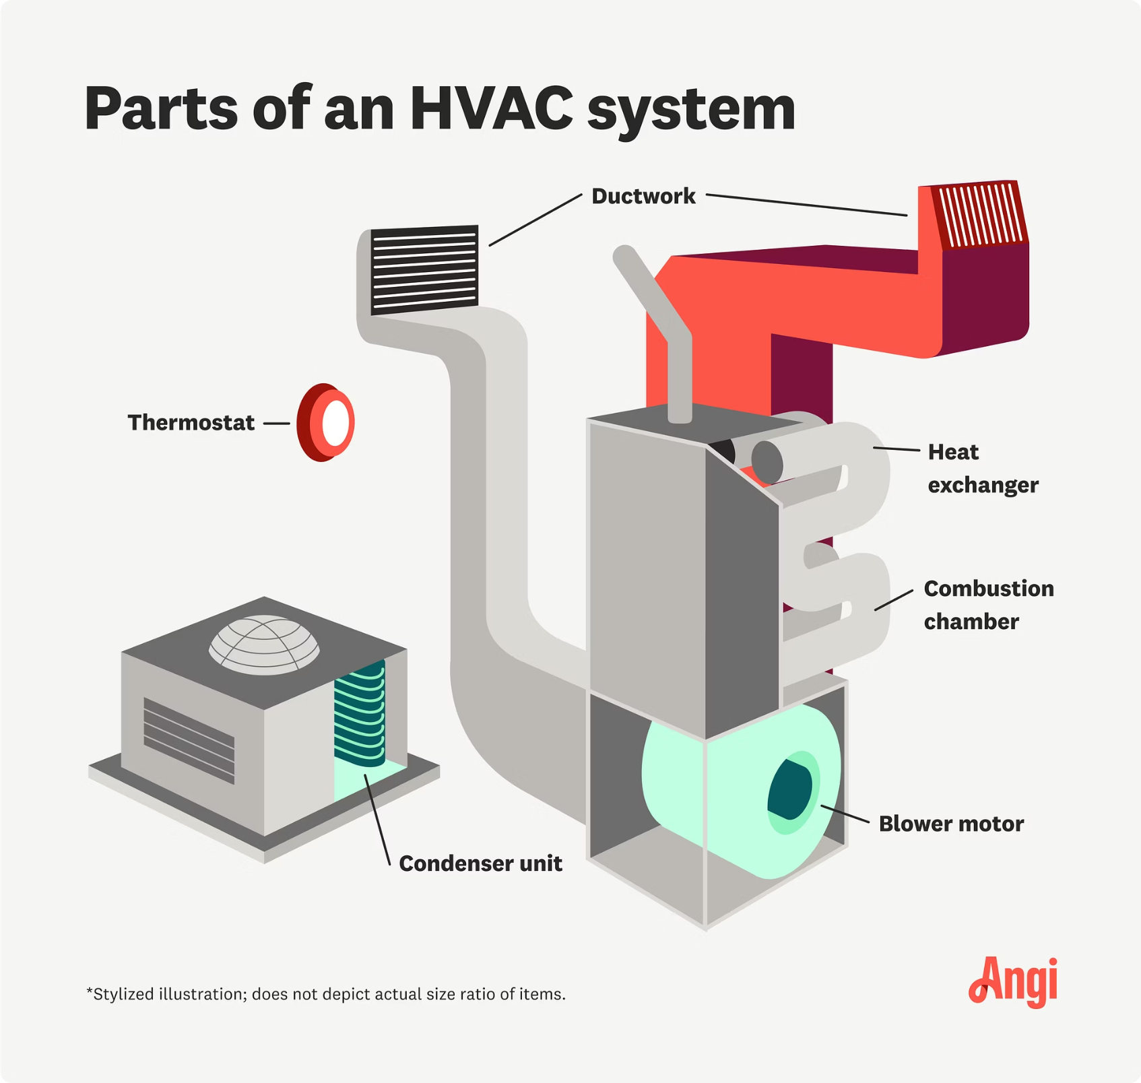

Термодинамикалық параметрлер: жүйе күйінің сипаттамасы
Негізгі параметрлер
Термодинамикалық жүйенің күйін толық сипаттау үшін төрт негізгі параметр қолданылады:
P (қысым) – Па (Паскаль) өлшенеді, газ бөлшектерінің қабырғаға соғылу күшін көрсетеді
V (көлем) – м³, жүйенің алатын кеңістігі
T (температура) – К (Кельвин), жүйенің жылу күйін сипаттайды
n (моль саны) – моль, жүйедегі заттың мөлшері
Бұл төрт параметр идеал газ күй теңдеуінде байланысады: PV = nRT, мұндағы R = 8,31 Дж/(моль·К) – универсал газ тұрақтысы.
Практикалық мәні: Процесс-инженерлер өндірістік реакторларда осы параметрлерді үздіксіз бақылайды. HVAC техниктері үй-жайлардың қысымы мен температурасын реттеу арқылы жайлылық пен энергия тиімділігін қамтамасыз етеді.

Slide 4
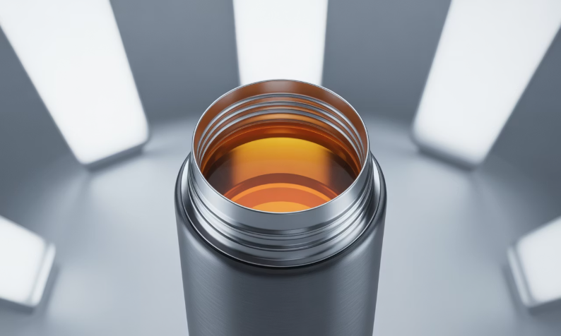
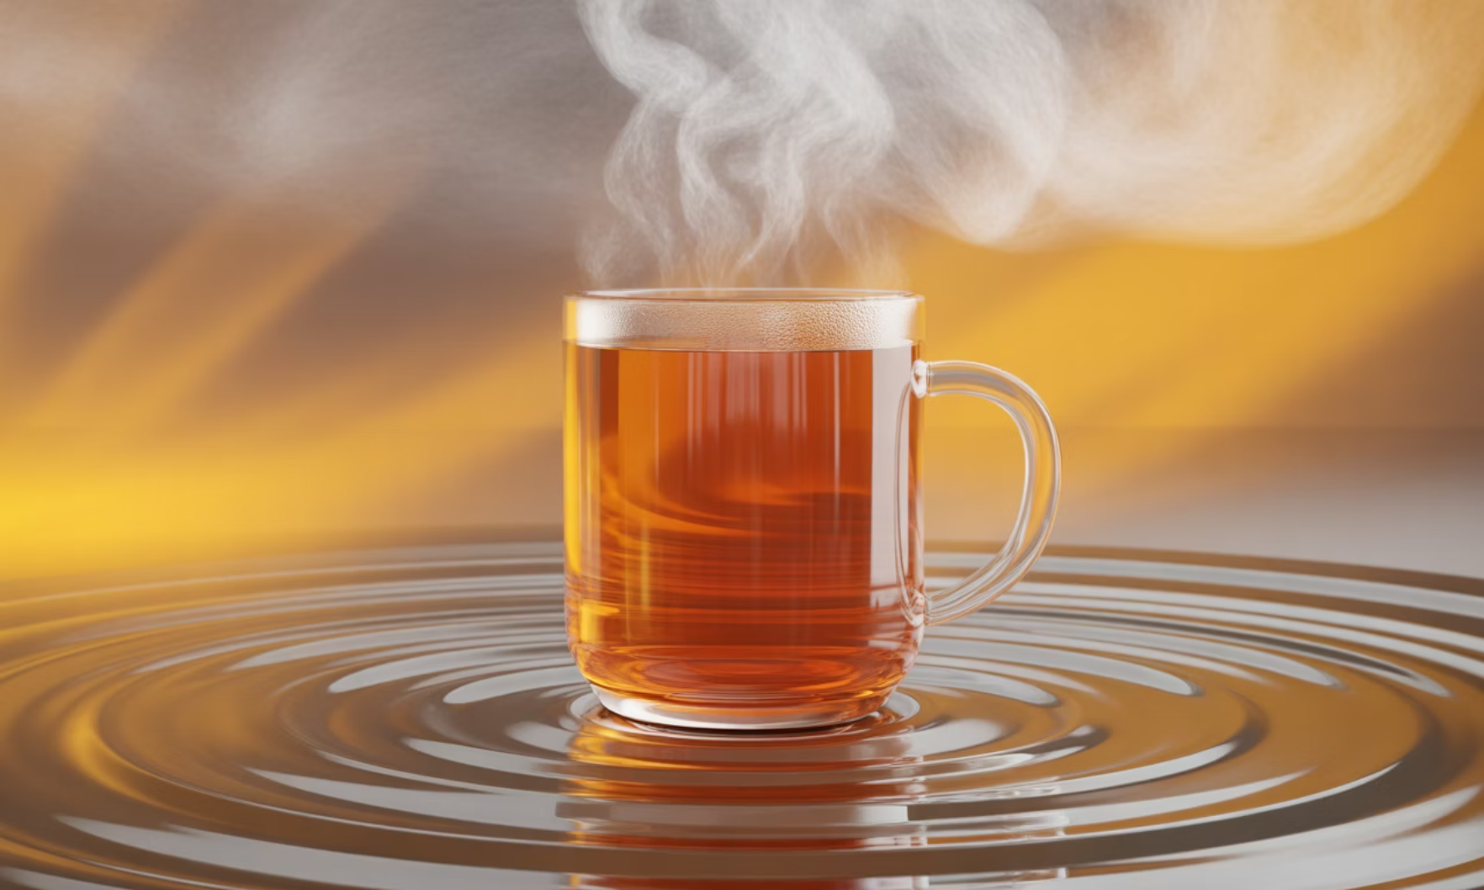


Тепе-теңдік және тепе-теңдік емес күйлер
Тепе-теңдік күй
Тепе-теңдік емес күй
Жүйенің барлық макроскопиялық параметрлері (P, V, T) уақыт бойынша өзгермейді. Жүйе ішінде градиенттер жоқ, барлық бөліктері бірдей күйде. Мысал: термоста ұзақ тұрған шай – температурасы барлық жерде бірдей.
Жүйе параметрлері уақытпен өзгеріп отырады, температура градиенттері немесе қысым айырмашылықтары бар. Өтпелі процестер жүріп жатыр. Мысал: жаңа құйылған ыстық шай – ортамен жылу алмасып, біртіндеп суып келеді.
Тепе-теңдікке өту процесі
Тепе-теңдік емес күй
Градиенттер мен ағыстар
Қозғалыс пен прогрессия
Термодинамикалық тепе-теңдікке жету үшін уақыт керек. Жүйе тепе-теңдік емес күйден тепе-теңдік күйге өздігінен өтеді –
бұл табиғаттың негізгі заңдылығы. Қазандық операторлары мен технологтар осы процестерді басқару арқылы өндірістің
тиімді жұмысын қамтамасыз етеді.

Slide 5

Молекулалық-кинетикалық теория және температура
Температураның молекулалық мәні
Молекулалық-кинетикалық теория (МКТ) бойынша температура – бұл заттың молекулаларының хаотикалық қозғалысының қарқындылығын көрсететін макроскопиялық параметр.
Бір молекула үшін:
мұндағы k = 1,38×10⁻²³ Дж/К – Больцман тұрақтысы
1 моль зат үшін:
мұндағы R = 8,31 Дж/(моль·К) – универсал газ тұрақтысы
Физикалық мағынасы: Температура жоғарыласа, молекулалардың орташа кинетикалық энергиясы артады. Сондықтан ыстық заттың молекулалары жылдам, ал салқын заттың молекулалары баяу қозғалады. Бұл диффузия, жылу өткізгіштік және қысым сияқты құбылыстарды түсіндіреді.

Slide 6
Зертханалық зерттеу: Диффузия және температура
Диффузия жылдамдығы мен температураның байланысын бақылау – молекулалық-кинетикалық теорияның тікелей дәлелі. Бұл тәжірибеде біз бояудың суда таралу жылдамдығын екі түрлі температурада салыстырамыз.
Дайындық
Эксперимент
Талдау
Екі стақанға су құямыз: біріне жылы су (40-50°C), екіншісіне бөлме температурасындағы су. Сызғыш, таймер және тағамдық бояуды дайындаймыз.
Екі стақанға бір мезгілде бір тамшыдан бояу тамызамыз. 20-30 секунд сайын бояудың таралу шетінің арақашықтығын өлшейміз және кестеге жазамыз.
Өлшеу нәтижелерін салыстырамыз. Жылы суда бояу айтарлықтай жылдам таралады, себебі жоғары температурада молекулалардың кинетикалық энергиясы артады.
Қорытынды
МКТ формуласымен байланыстырамыз: T↑ → Ek↑ → молекулалардың қозғалысы жылдамырақ → диффузия жылдам жүреді.

Slide 7

Есептеу тапсырмасы: Кинетикалық энергия және температура
Есеп шарты
в) Физикалық түсіндірме:
1 моль идеал газдың бастапқы температурасы T₁ = 300 К.
Автокөлік ұзақ жолда жүргенде доңғалақтардағы ауа үйкеліс әсерінен қызады. Температура артқан сайын газ молекулаларының орташа кинетикалық энергиясы өседі (Ek = 3/2 kT). Молекулалар жылдамырақ қозғалып, доңғалақ қабырғаларына жиі және күштірек соғылады, нәтижесінде қысым жоғарылайды.
Тапсырмалар:
Бастапқы күйдегі молекулалардың орташа кинетикалық энергиясын есептеңіз
Температураны 600 К-ге көтергенде энергия өзгерісін (ΔEk) табыңыз
Идеал газ заңы бойынша:
Автокөлік доңғалағындағы ауаның қысымы неге ұзақ
жолда өседі?
Көлем V тұрақты болғандықтан, температура T артса, қысым P да пропорционал түрде артады. Сондықтан жүргізушілер доңғалақ қысымын тексергенде суық күйде өлшеуі керек.
Шешімі:
а) Бастапқы күй үшін:
Қауіпсіздік ескертуі: Қызған доңғалақтың қысымын төмендетпеңіз – суығаннан кейін қысым қалыпты деңгейге түседі.
б) Соңғы күй үшін:

Slide 8
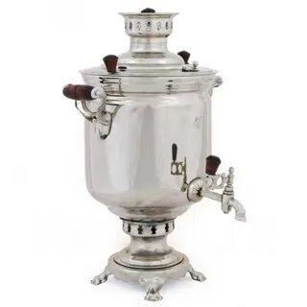
Құндылықтар: Әділдік және жауапкершілік термодинамикада
Қазақ дәстүрі мен термодинамика
Қазақтың шай құю дәстүрі – қонаққа деген құрметтің көрінісі. Шай әрқашан дұрыс температурада ұсынылуы керек: тым ыстық – күйдіреді, тым салқын – дәмсіз. Бұл термодинамиканың әділдік пен жауапкершілік құндылықтарымен тамаша үйлесуі.
Жылу алмасу заңдылығы
80°C шай 60°C шайға қарағанда тез суиды, себебі қоршаған ортамен температура градиенті үлкен (ΔT үлкен → жылу ағыны жоғары). Ньютонның суу заңы бойынша: Q ~ ΔT.
Бет ауданы және араластыру
Кең аузы бар ыдыстағы шай тез суиды (бет ауданы үлкен). Араластыру конвекцияны күшейтіп, жылу алмасуды тездетеді. МКТ бойынша жоғары температурада молекулалар белсенді қозғалып, энергияны жылдам береді.
«Әділ болсаң – ардақты боласың» – бұл дәстүрлік даналық тек адами қарым-қатынаста ғана емес, кәсіби жауапкершілікте де маңызды.
Бариста
Технолог
Қазандық операторы
Кофе мен сүтті дұрыс температурада дайындау – сапалы қызмет пен қауіпсіздіктің кепілі. Температураны әділ бақылау клиентке деген құрметті көрсетеді.
Өндірістік процестерде температура режимін сақтау – өнім сапасы мен қызметкерлер қауіпсіздігіне жауапкершілік.
Жылыту жүйелерінде параметрлерді әділ реттеу – тұрғындардың жайлылығы үшін адал еңбек.

Slide 9

Қорытынды және үй тапсырмасы
Негізгі түйіндер
Негізгі формула
Практикалық мәні
Термодинамикалық жүйелер (ашық, жабық, оқшауланған), параметрлер (P, V, T, n), тепе-теңдік күйлер, температура мен молекулалық энергияның байланысы – барлығы бір-бірімен тығыз байланысты.
Бір молекула үшін: Ek = 3/2 kT, 1 моль үшін: Ek = 3/2 RT. Температура артса, кинетикалық энергия да артады – бұл диффузия, қысым өзгерісі, жылу алмасу процестерін түсіндіреді.
Термодинамика тек теория емес – жылу энергетикасы, HVAC технологиялары, өндірістік процестер сияқты салаларда қолданылады. Әділдік пен жауапкершілік – кәсіби маманның басты қасиеттері.
🏠 Үй жұмысы: Зерттеу жобасы
Тақырып: Тұрмыстағы тепе-теңдік және тепе-теңдік емес процестер
Ескерту: Бұл тапсырма бағаланбайды, бірақ келесі сабақта 1-2 жұмыс таныстырылады. Зерттеу дағдыңды дамытуға мүмкіндік!
Тапсырма:
Үйден мысал таңда (ыстық сорпаның тоңазытқышта суиуы, бөлме температурасы т.б.)
2-3 күн бойы температура өзгерісін өлше және жаз
ChatGPT көмегімен зерттеу сұрағын нақтыла және түсіндірме дайында
5-7 сөйлем көлеміндегі есептеме жаз, график қос
Формат: А4, 1 бет (қолмен немесе компьютерде)
AI пайдалану мысалы: «Температура мен кинетикалық энергияның байланысын тұрмыстық мысалда қалай түсіндіремін?»

